Slide 1
JaCarta Authentication Server (JAS) – автономный высокопроизводительный сервер аутентификации по OTP
Усиленная или Строгая аутентификация
Мифы о "сложных" паролях
Aladdin 2FA
Кейсы и варианты внедрений
Выбор аутентификации для удалённых и локальных пользователей

Slide 2
Базовые требования Регуляторов
Информация, обрабатываемая в ГИС, ИСПДн и КИИ подлежит
защите в соответствии с требованиями
Приказ ФСТЭК России N 21 от 18.02.2013
Приказ ФСТЭК России N 17 от 11.02.2013
Федеральный закон N 152-ФЗ "О персональных данных" от 27.07.2006
"Методический документ. Меры защиты информации в государственных информационных системах" (утв. ФСТЭК России 11.02.2014)
Федеральный закон N 187-ФЗ (КИИ) от 26.07.2017
Приказ ФСТЭК России N 235 (КИИ) от 21.12.2017
Приказ ФСТЭК России N 239 (КИИ) от 25.12.2017
Федеральный закон N 63-ФЗ "Об электронной подписи" (с изм. и доп., вступ. в силу с 31.12.2017) от 06.04.2011 (ред. от 23.06.2016)
Приказ N 131 "Об утверждении Требований по безопасности информации, устанавливающие уровни доверия СТЗИ и СОБИТ" от 30 июля 2018 г.
ЦБРФ ГОСТ 57580 (683-П и 684-ВП) "Защита информации финансовых организаций"
- В ИАФ, УПД, РСБ, ЗСВ
Notes:
Класс защищенности информационной системы 1 и 2 (1а, 2а, 3 и 1а, 2а, 3, 4)
Требования к усилению ИАФ.1: 1) в информационной системе должна обеспечиваться многофакторная (двухфакторная) аутентификация для удаленного доступа в систему с правами привилегированных учетных записей (администраторов): а) с использованием сети связи общего пользования, в том числе сети Интернет
2) в информационной системе должна обеспечиваться многофакторная (двухфакторная) аутентификация для удаленного доступа в систему с правами непривилегированных учетных записей (пользователей): а) с использованием сети связи общего пользования, в том числе сети Интернет
3) в информационной системе должна обеспечиваться многофакторная (двухфакторная) аутентификация для локального доступа в систему с правами привилегированных учетных записей (администраторов);
4) в информационной системе должна обеспечиваться многофакторная (двухфакторная) аутентификация для локального доступа в систему с правами непривилегированных учетных записей (пользователей);

Slide 3
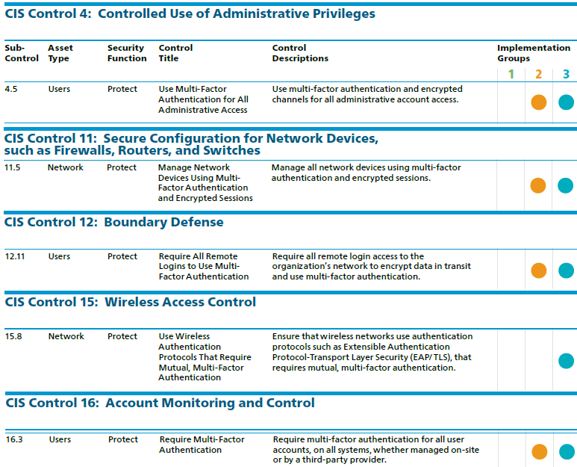
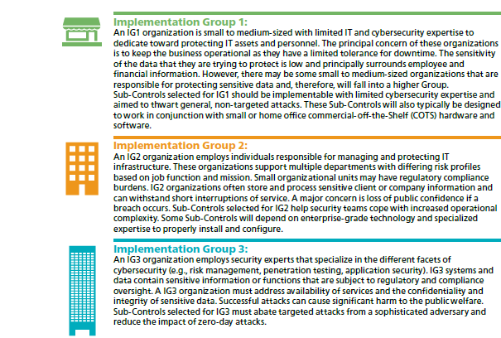
NIST CIS Controls
Notes:
National Institute of Standards and Technology, NIST (best practice)
Возьмем известную CIS Controls: для средних и крупных компаний рекомендуется использоваться 2FA для удаленного доступа, доступа по wifi, управления сетевым оборудованием, доступа администраторов и всех пользователей во все ИС

Slide 4
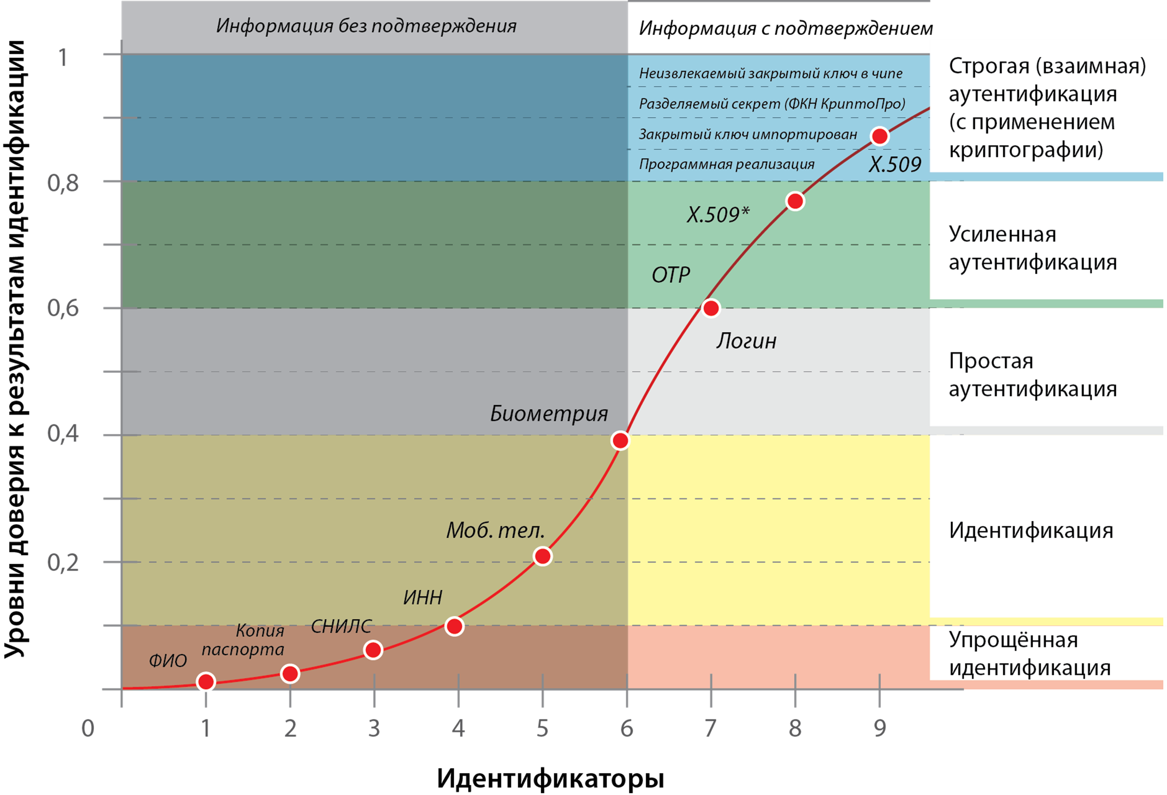
Технологии доступа

Slide 5
Мифы о паролях
Используйте действительно длинные и сложные пароли!
Парольные фразы – это наше всё!
Никогда не используйте пароль, который когда-либо замечен в взломе!
Notes:
Сосредоточение внимания на правилах паролей или длине и сложности или проверке на компрометацию, а не на вещах, которые действительно могут помочь, - это просто отвлечение сил и внимание от реальных проблем в ИБ.
Потому что когда дело доходит до состава и длины, вашего пароля (в основном), то на самом деле, это уже не имеет значения!
Чтобы понять почему, давайте посмотрим, какие есть основные атаки на пароли и как сам пароль влияет на решение этой задачи для злоумышленника

Slide 6
Основные атаки на пароль…
Покупка и проверка учётных данных
Фишинг - Man-in-the-middle
Регистрация нажатия клавиш
Местное использование
Пароль спрей
Brute-force
метод "грубой силы"
Notes:
Атака – покупка и проверка учетных данных (Суммарно все эти 7 коллекций на лето 2019 г. содержали 4 млрд пар логин/пароль! + к этому добавляется то что 60-70 процентов пользователей допускаю повторное-многократное использование логина и пароля- Нет - у злоумышленника есть точный пароль. Очень высокий
Фишинг - Man-in-the-middle – атака по середине - Люди проявляют любопытство или беспокойство и игнорируют предупреждающие знаки - Нет - пользователь передает пароль злоумышленнику (Даже если фишинг не предпологает быструю атаку, он собирает данные для первой атаки) Высокий
Регистрация нажатия клавиш - Вредоносное ПО, сниффинг - Переход по ссылкам, запуск от имени администратора, а не сканирование на наличие вредоносных программ - Нет - вредоносная программа перехватывает именно то, что набирается. Низкий
Местное использование – Записывание паролей (из-за сложности или из-за не частого их использования) - Нет - обнаружен точный пароль. Низкий
Вымогательство, Шантаж, инсайдерская угроза - Очень низкий. Хотя в кино круто - Быть человеком. - Нет - раскрыт точный пароль
Пароль спрей– хакеры используют легко получаемые списки пользователей, попробуйте один и тот же пароль для очень большого числа имен пользователей- Использование общих паролей, таких как qwerty123, Summer2018, Rabota123! Очень высокий - Нет, если только он не входит в число «лучших» паролей.
Brute force - Очень низкий - Извлечение базы данных (хешей), взлом, проникновение в сеть (контролер домена) - Нет, если вы не используете непригодный для использования пароль

Slide 7
Brute-force метод "грубой силы"
ASIC – 1 TH/s (Триллион)
Список баз, прогон по целевым учётным записям (по статистике, ломает 70% пользователей)
Домашнее задание, требование к паролю в компании (минимальная/максимальная длина, сложность и т.д.)
База, список всех популярных фраз, текстов песен, стихов, выражений, переборы ФИО работников, дат рождений и т.д. (по статистике, это ломает ещё 5-7% оставшихся паролей)
Можно вести любой целевой пароль настолько далеко, насколько позволяют оборудование и время
Длина пароля | Возможные перестановки | Время в секундах | Время в минутах | Время в часах | Время в днях
6 | 782 757 789 696 | 8 | 0,13 | 0,002 | 0,00009
7 | 75 144 747 810 816 | 751 | 12,52 | 0,21 | 0,01
8 | 7 213 895 789 838 340 | 72 139 | 1 202,32 | 20.04 | 0,83
9 | 692 533 995 824 480 000 | 6 925 340 | 115 422,33 | 1 923,71 | 80,15 (3 м.)
10 | 66 483 263 599 150 100 000 | 664 832 636 | 11 080 543,93 | 184 675,73 | 7 694,82 (21)
Notes:
Дело в том, что ваш пароль в случае взлома просто не имеет значения - если он не длиннее 12 символов и никогда не использовался раньше!
Ваш пароль не имеет значения, но имеет значение MFA! Согласно нашим исследованиям Microsoft, вероятность взлома вашей учетной записи более чем на 99,9% (0,1 %)

Slide 8
JaCarta Authentication Server (JAS)
Notes:
Его работу показывал или буду показывать!

Slide 9
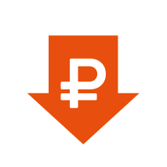
Преимущества JAS
Производительность
Масштабируемость
Надёжность
Совместимость
Поддержка мобильных устройств
Импортозамещение
Доступная цена
Notes:
Производительность JAS выдерживает значительные нагрузки (свыше 2 000 аутентификаций в секунду на одном сервере), что позволяет использовать его в организациях любого масштаба.
Масштабируемость Производительность сервера JAS напрямую зависит от производительности процессора (вертикальная масштабируемость). Поддерживается работа нескольких серверов JAS в одном кластере.
Надежность
Разрабатывался как продукт для встраивания, очень надежен и отказоустойчив
Совместимость
Мы постоянно обновляем свои компоненты и плагины , чтобы поддержать последние OS и СУБД
Моб. устройства.
OTP не привязано к usb или какому-то железу, поэтому может работать на любых устройствах
Отечественное ПО JAS зарегистрирован в Едином реестре отечественного ПО (№ 2128) и рекомендован к закупкам государственными предприятиями и органами власти (при наличии отечественного решения структуры, финансируемые из российского бюджета, не могут приобретать аналогичное по функциям импортное ПО).
Цена
Простая система лицензирования и хорошая цена!

Slide 10
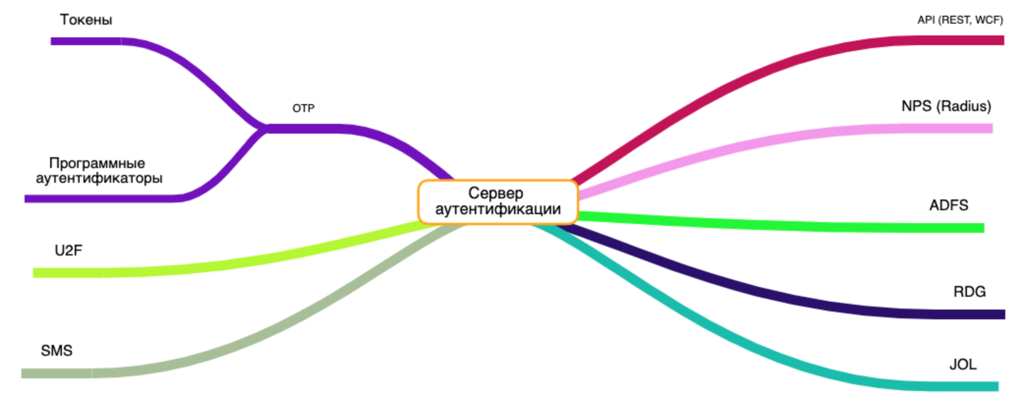
Сервер аутентификации 2FA
Новое в версии 3.7 – глубокая интеграция с JMS – возможность управлять аутентификаторами JAS по аналогии с КН в JMS. Полная готовность к выходу на рынок систем масштаба предприятия. Проектная интеграция со средствами третьих производителей (Microsoft (JOL), Citrix (Netscaler), VMware (Horizon), CP, Cisco, Fortinet и др.)
Новое в версии 3.7 – выгрузка событий на сервер Syslog
Новое в версии 3.7 – плагин к RDG

Slide 11
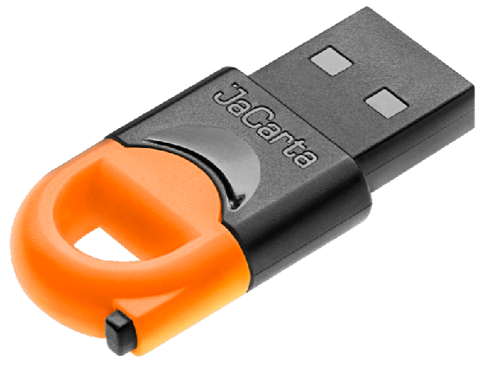
JaCarta WebPass или JaCarta U2F!

Slide 12
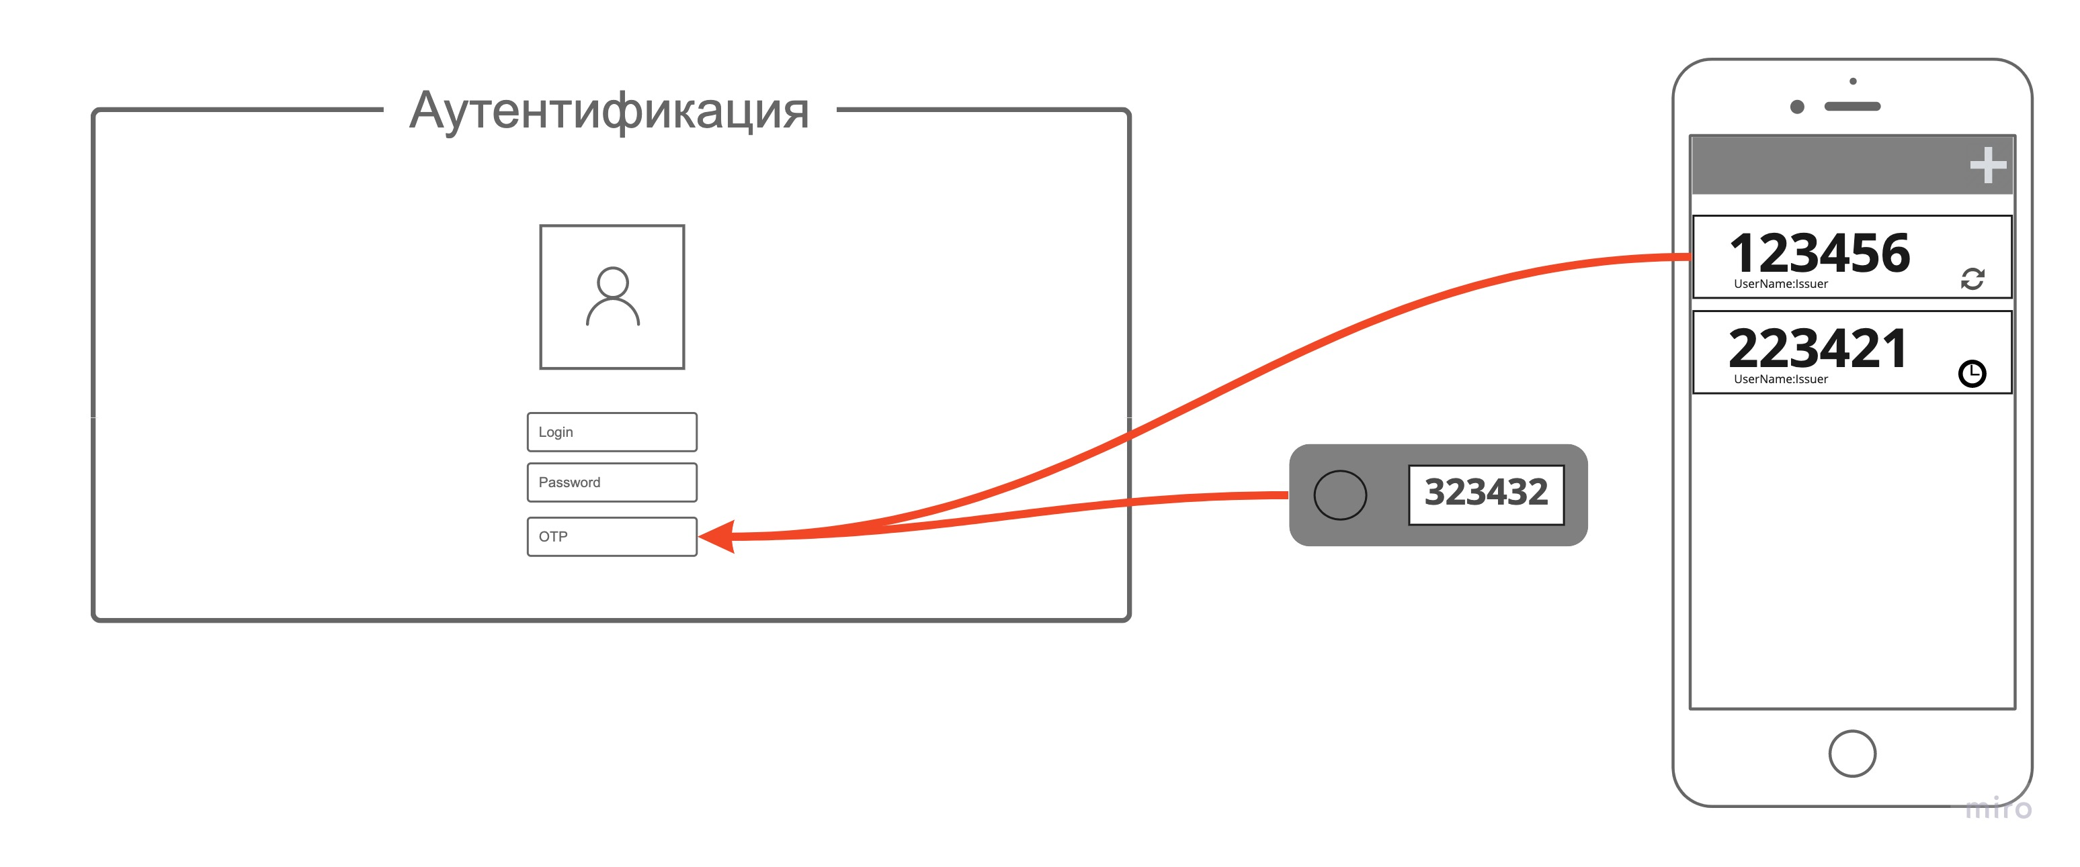
Аутентификаторы One Time Password (OTP)
Open Source/Freeware
Enterprise

Slide 13
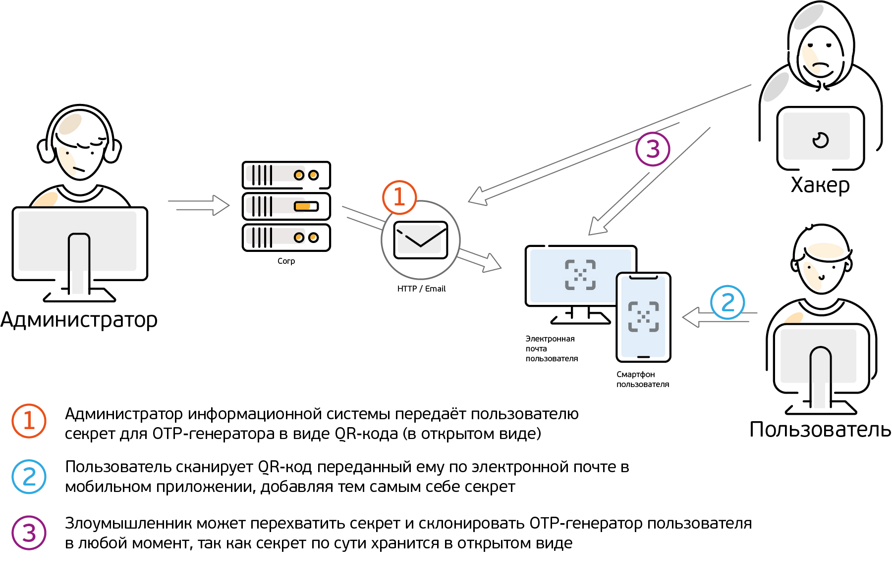
Открытые стандарты в Enterprise
Безопасно ли?

Slide 14
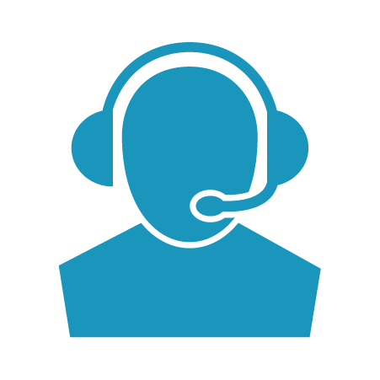
Open Source в Enterprise
Дешевле? Бесплатно???
Гарантии? – As is!
Деплой/интеграция? – RTFM (если есть)/DIY
Support? – Погуглите…
Цена ≠ стоимость

Slide 15
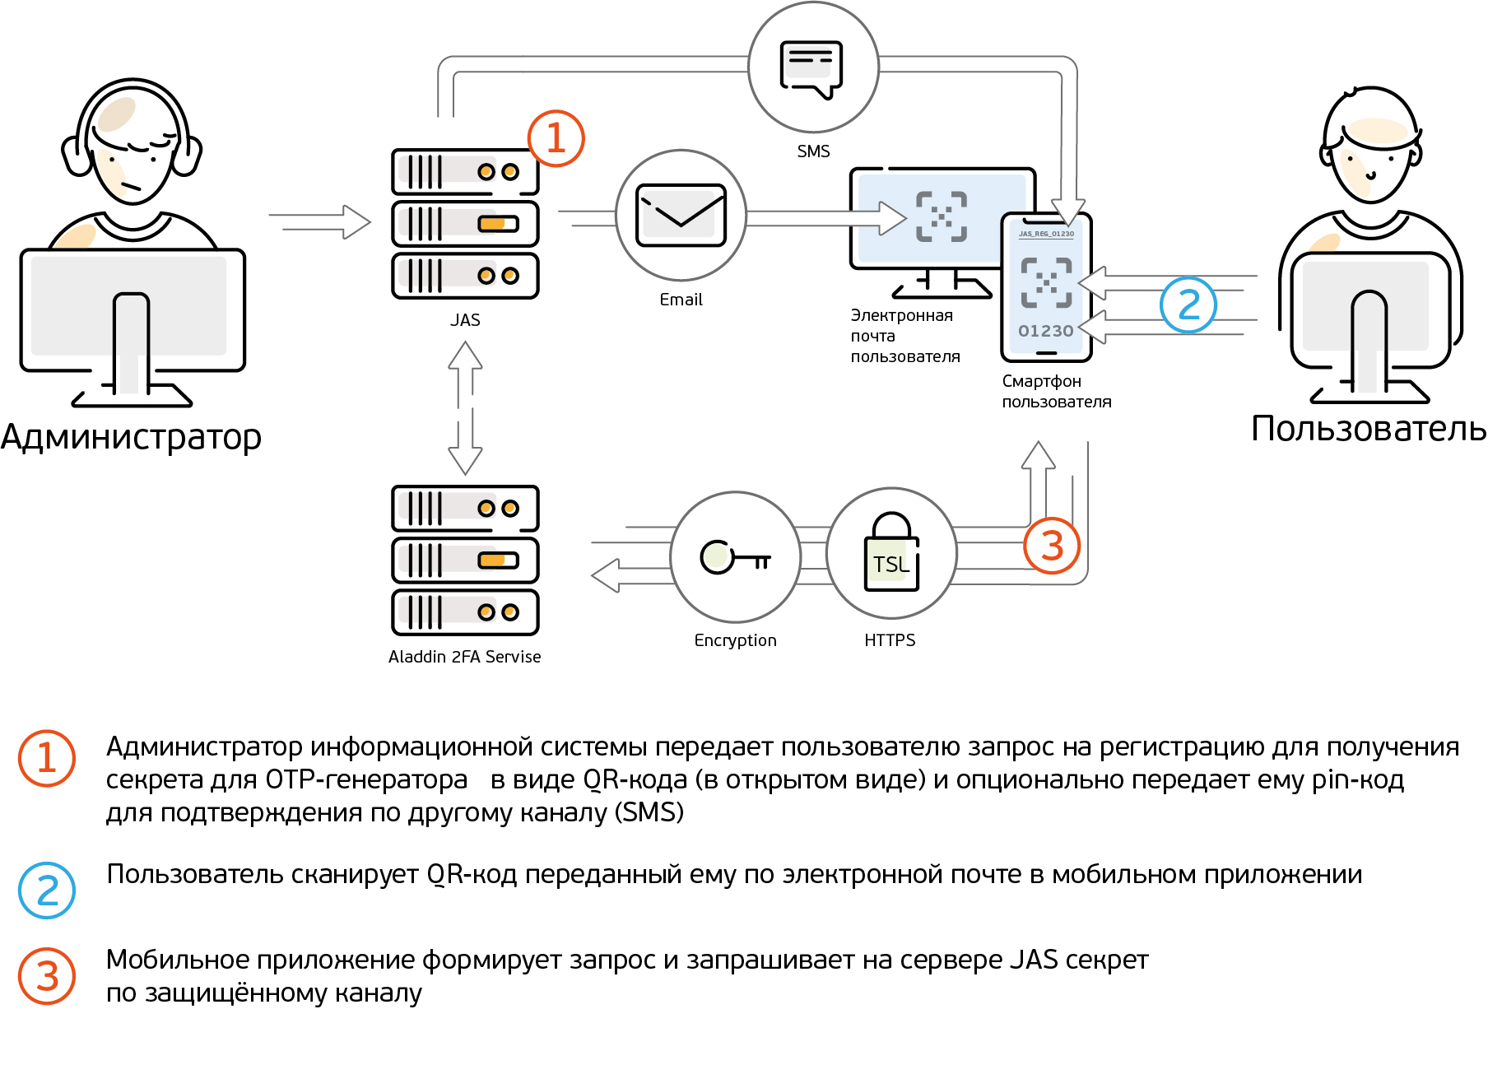
Решение для Enterprise

Slide 16
Что такое Aladdin 2FA?

Slide 17
Пользовательский сценарий регистрации

Slide 18
Пользовательский сценарий аутентификации

Slide 19
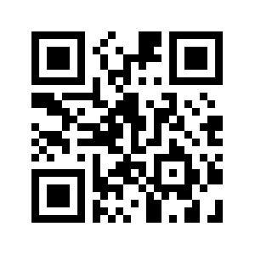
Живая демонстрация
Демо-портал HTTPS://A2FA.A-RD.RU

Slide 20
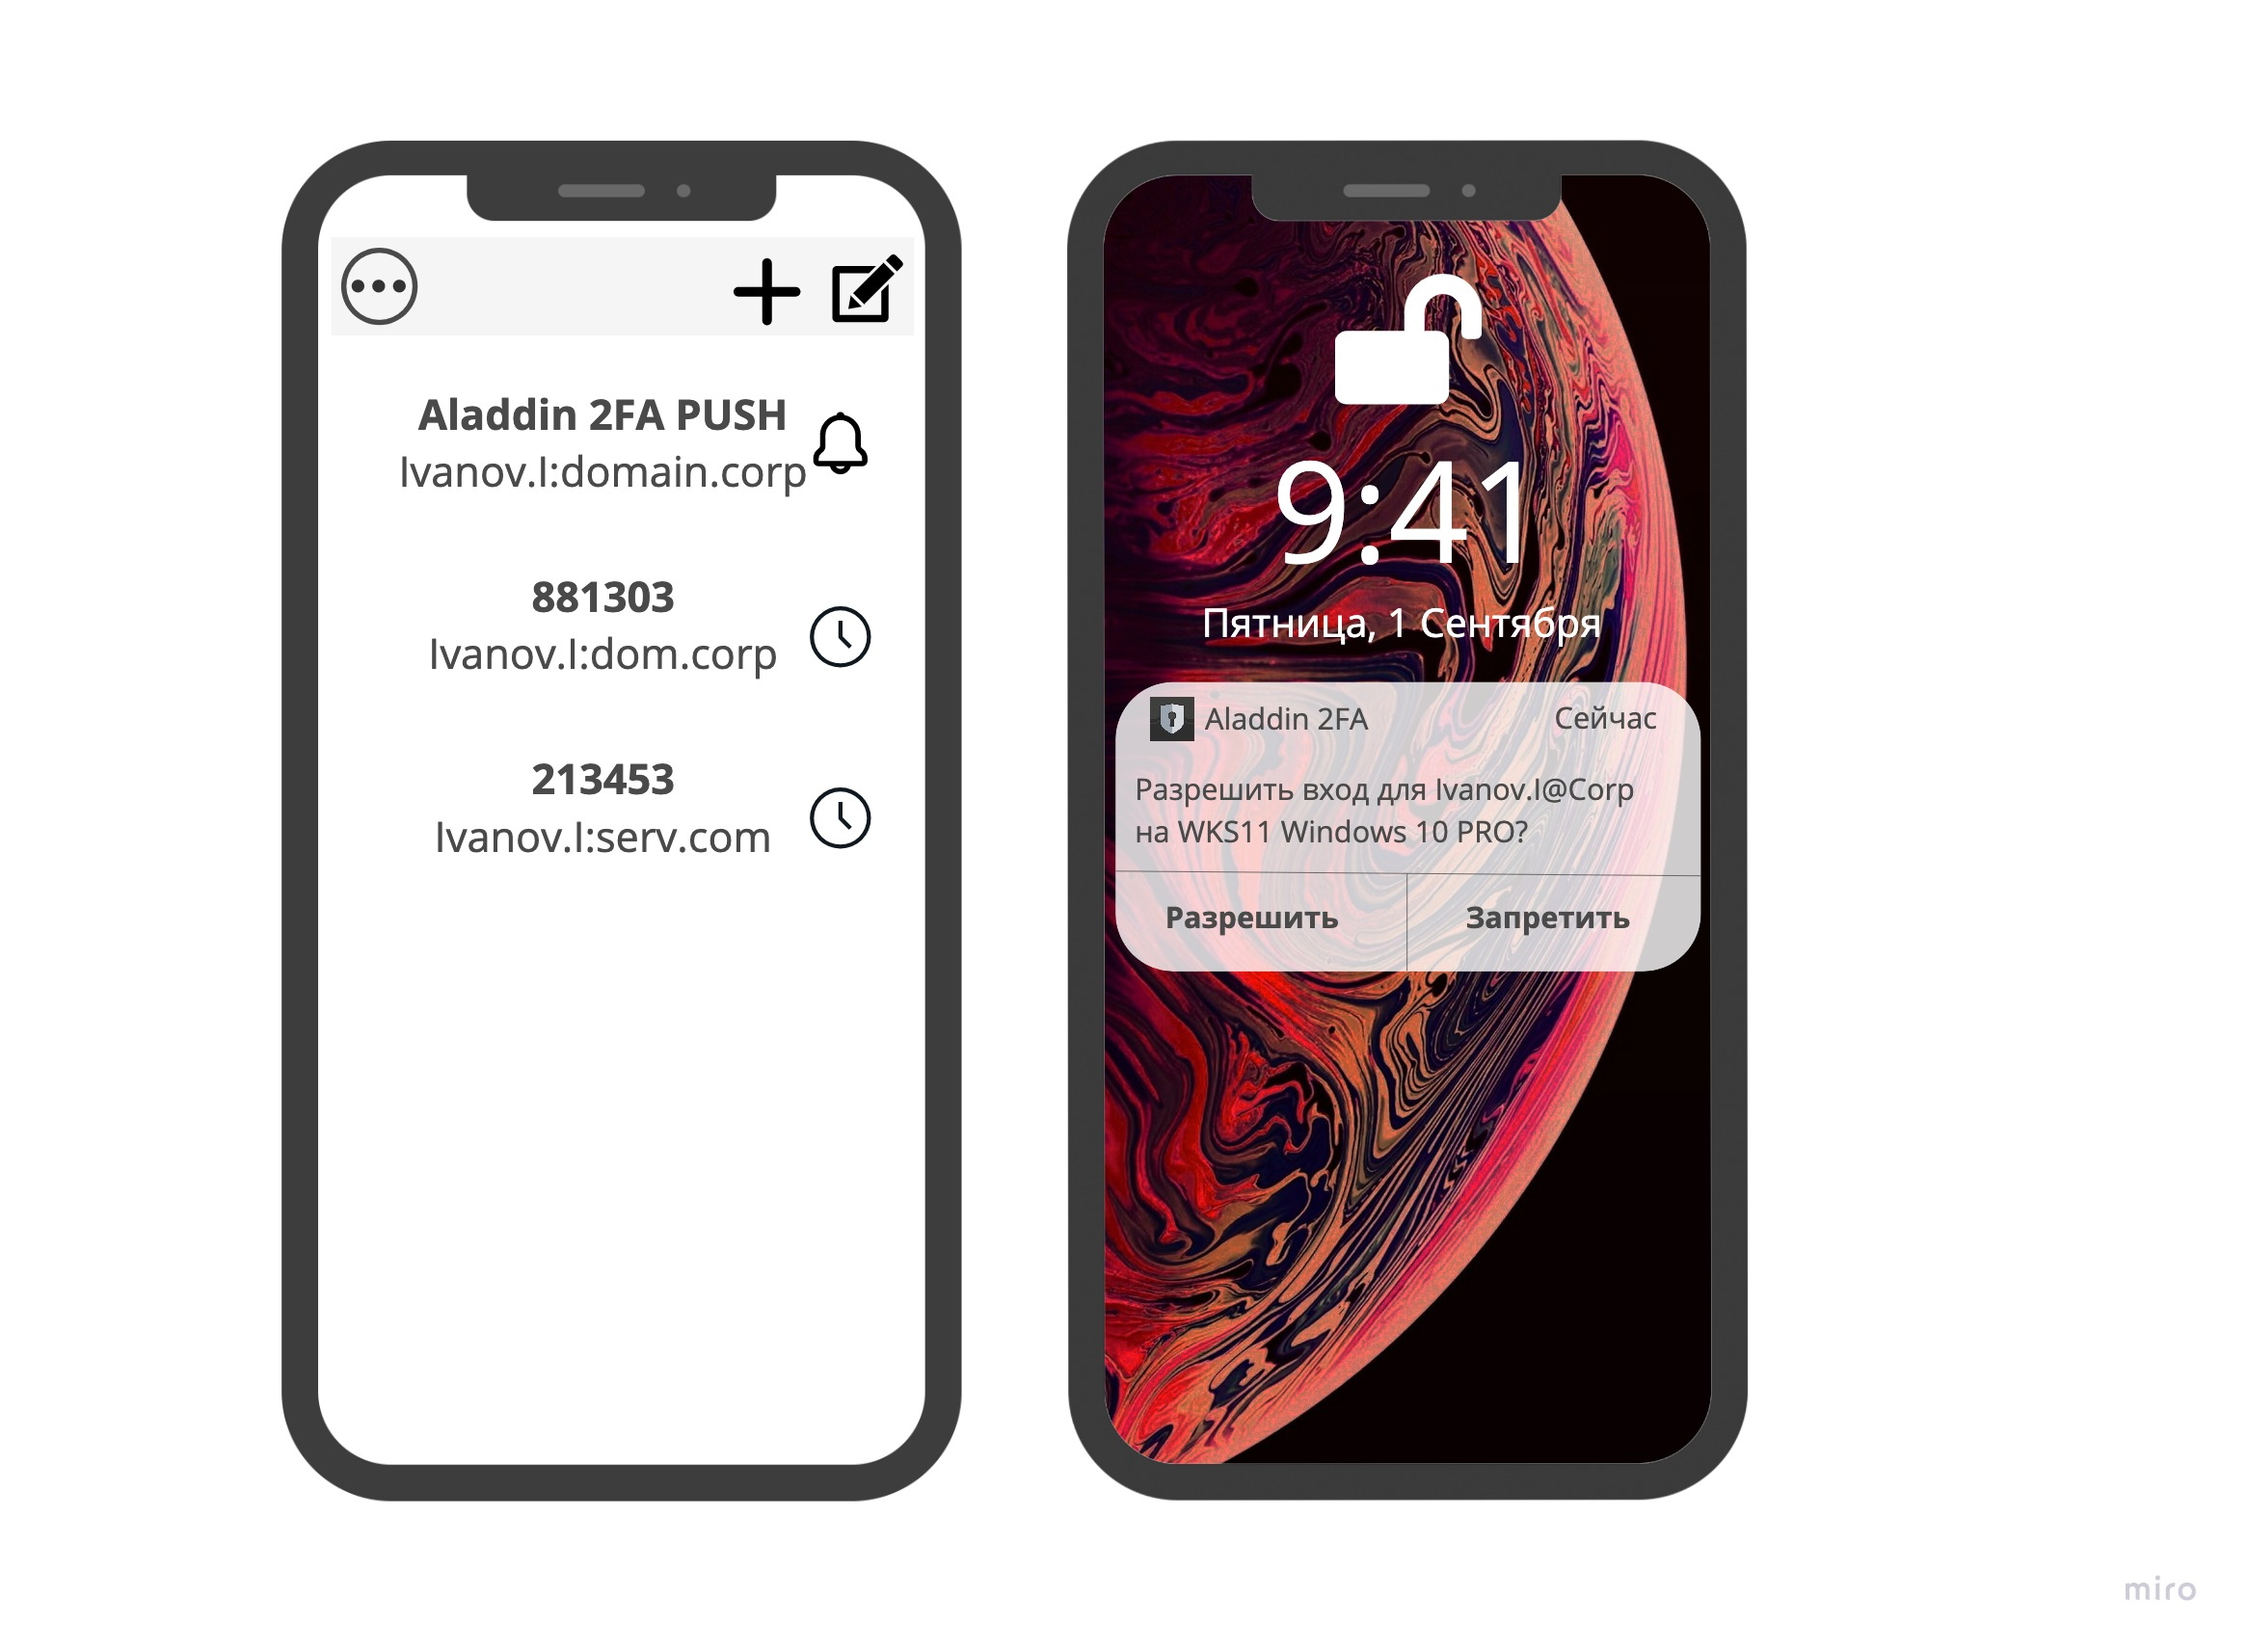
Aladdin 2FA. Анонс версии 1.1
Интерактивная PUSH аутентификация

Slide 21
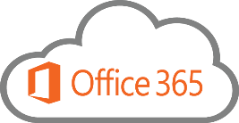
Типовые кейсы JAS (OTP)
VPN и RDP
Облака
Корп. Сеть
VDI
Notes:
Кратно о сценариях и кейсах:
Классический удаленный доступ к рабочему месту (VPN на своем ноутбуке) или VPN + RDP случае личного ПК.
Сюда же но к более надежным, можно отнести VDI.
Облака: Азур, Рокет Чат, Office 365 и т.д.
Корп. Сеть это вход в домен как на Win так и Linux, а далее копр. ресурсы или отдельные приложения например тот же SAP, 1С через ADFS

Slide 22
Локальный или удалённый доступ по OTP
Распространённые сценарии | PKI | OTP
Локальная аутентификация
VPN-IPSec
VPN-ГОСТ
Тонкие клиенты VDI, RDP
Шифрование
Электронная подпись
Мобильные устройства (смартфоны, планшеты)
Быстрый старт/распространение
Удалённый доступ с личного ПК

Slide 23
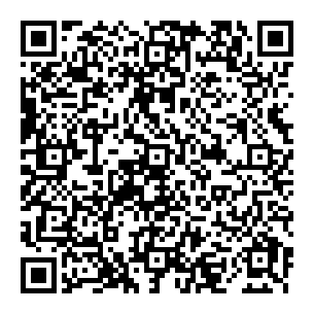
Василий Огнев
Моб.: +7(903)793-05-38
v.ognev@aladdin-rd.ru
www.aladdin-rd.ru

Slide 24
Тел.: +7 (495) 223-00-01 E-mail: aladdin@aladdin-rd.ru Web: www.aladdin-rd.ru
Приведённая информация актуальна по состоянию на ноябрь 2020 г.

